Slide 1
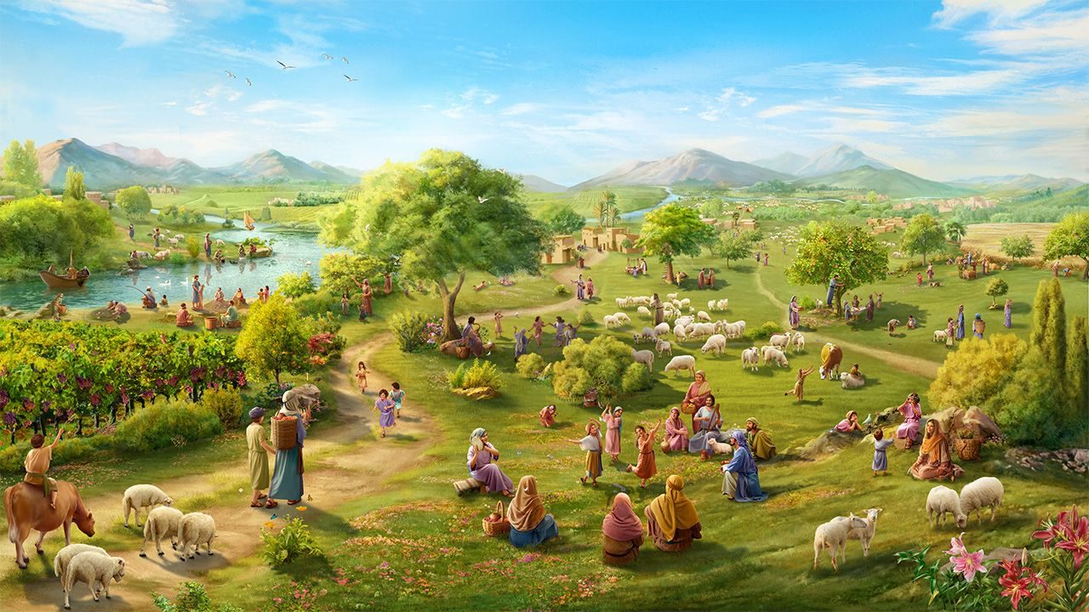
ທາຍາດແຫ່ງພັນທະສັນຍາ, ຊະເລີຍ ແຫ່ງຄວາມຫວັງ
ບົດຮຽນທີ 9 ສໍາລັບສະບາໂຕທີ 29 ພະຈິກ 2025

Slide 2
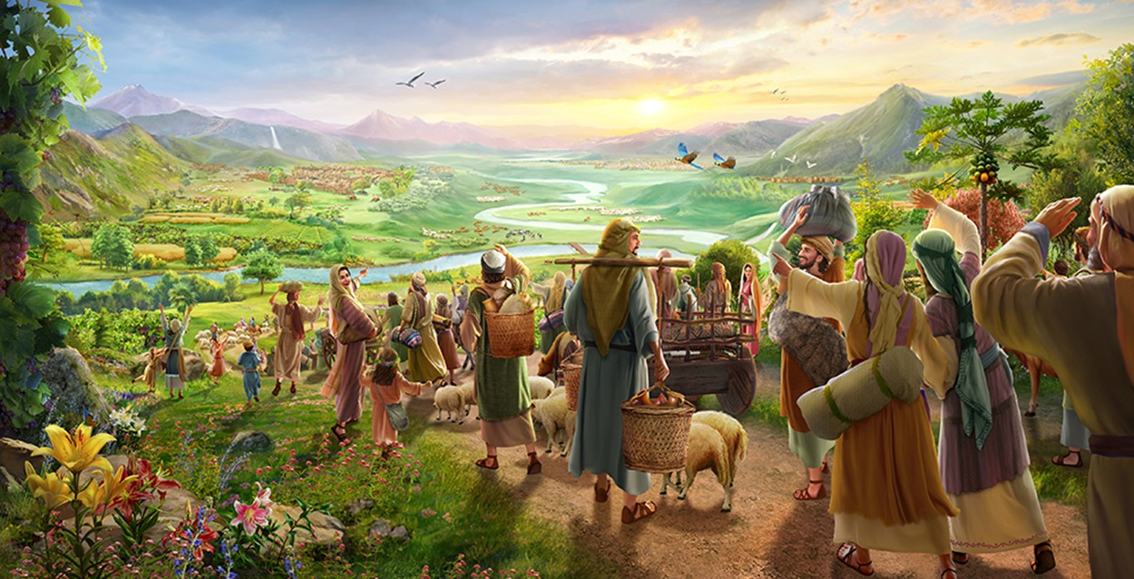
“ບັດນີ້ຈົ່ງກັບຄືນມາດ້ວຍຄວາມຫວັງເຖີດ ພວກທີ່ເປັນສະເລີຍເອີຍ
ໃຫ້ກັບມາສູ່ບ່ອນທີ່ປອດໄພສໍາລັບພວກເຈົ້າ ບັດນີ້ເຮົາບອກພວກເຈົ້າວ່າຈະໄດ້ຮັບສອງເທົ່າໂຕ ພອນສໍາລັບສິ່ງທັງໝົດທີ່ພວກເຈົ້າໄດ້ທຸກທຸກນັ້ນ”
(ເຊກາຣີຢາ 9:12, ESV)

Slide 3

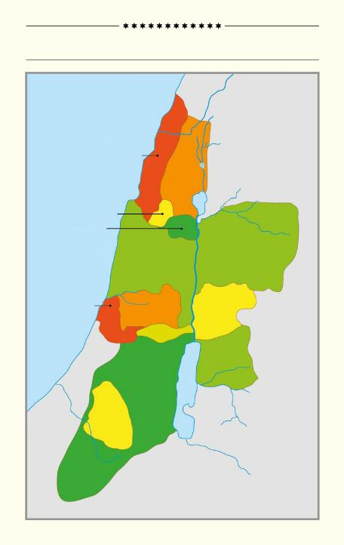
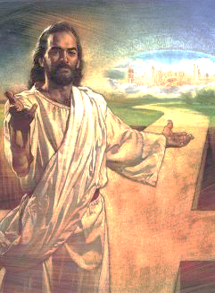
ພຣະທໍາໂຢຊວຍບົດທີ 13 ເຖິງບົດທີ 21, ສ່ວນຫລາຍກ່າວເຖິງການແບ່ງປັນດິນແດນຄານາອານໃນໝູ່ຊົນເຜົ່າຕ່າງໆຂອງອິດສະຣາເອນ
ອິດສະຣາເອນ 12 ເຜົ່າ
Mediterranean Sea
ການອ້າງອີງເຖິງສະຖານທີ່, ຊົນຊາດ ແລະ ຊົນເຜົ່າຕ່າງໆ ເຮົາເຫັນວ່າ ແຜ່ນດິນທີ່ອິດສະຣາເອນໄດ້ນັ້ນເປັນມໍລະດົກຂອງພວກເຂົາຢູ່ແລ້ວ. ແຕ່ໃນຂະນະດຽວກັນນັ້ນ ພວກເຂົາຍັງບໍ່ໄດ້ຄອບຄອງຢ່າງສົມບູນເທື່ອ
ASER
NEPHTHALI
ຄວາມຕາຍຂອງພຣະເຢຊູ ເປັນສິ່ງປະຮັບປະກັນວ່າ ພວກເຮົາໄດ້ຮັບມໍລະດົກເປັນແຜ່ນດິນທີ່ອາດາມ ແລະ ເອວາເຄີຍສູນເສຍໄປແລ້ວນັ້ນ. ຢ່າງໃດກໍ່ຕາມ ພວກເຮົາຍັງເປັນ ຊະເລີຍແຫ່ງຄວາມຫວັງຢູ່ ແລະ ພວກເຮົາຈະໄດ້ຮັບສິ່ງນີ້ ຢ່າງແນ່ນອນ
ZEBULON
ISSACHAR
MANASSEH
MANASSEH
ແຜ່ນດິນທີ່ສູນເສຍໄປ
ແຜ່ນດິນທີ່ພຣະເຈົ້າປະທານໃຫ້
ການພິຊິດດິນແດນ
ການຮັກສາສິ່ງທີ່ໄດ້ຮັບມາ
ດິນແດນທີ່ໄດ້ຮັບຄືນມາ
DAN
A
EPHRAIM
GAD
BENJAMIN
RUBEN
B
JUDAH
C
SIMEON
B'
A'

Slide 4



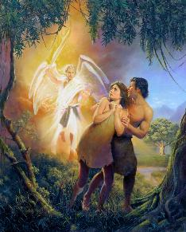
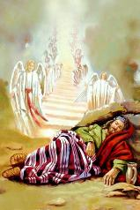
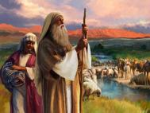

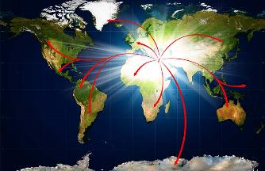
ແຜ່ນດິນທີ່ສູນເສຍໄປ
“ສະນັ້ນພຣະເຈົ້າຢາເວເຈົ້າຈຶ່ງຂັບໄລ່ພວກເຂົາໃຫ້ອອກໄປຈາກສວນເອເດນ ແລະ ໃຫ້ຂຸດດິນຟັນໄມ້ໃນບ່ອນທີ່ພວກເຂົາໄດ້ຖືກສ້າງຂຶ້ນມາ” (ປຖມກ 3:23)
ພຣະເຈົ້າຊົງແຕ່ງຕັ້ງອາດາມ ແລະ ເອວາ ໃຫ້ເປັນຜູ້ປົກຄອງໂລກນີ້ (ປຖມກ. 1:27-28), ແລະ ຊົງໃຫ້ພວກເຂົາເຝົ້າຮັກສາສວນເອເດນ (ປຖມກ. 2:8).
ເມື່ອພວກເຂົາບໍ່ເຊື່ອຟັງພຣະເຈົ້າ, ພວກເຂົາຈຶ່ງຖືກຂັບໄລ່ອອກຈາກບ່ອນນັ້ນ (ປຖມກ. 3:23). ພວກເຂົາສູນເສຍອໍານາດໃນການເບິ່ງແຍງໂລກ.
ແຕ່ພຣະເຈົ້າຊົງມີແຜນການສໍາລັບມະນຸດຊາດທີ່ຈະກອບກູ້ດິນແດນທີ່ສູນເສຍໄປ ໃນຊ່ວງໄລຍະທໍາອິດ. ພຣະອົງໄດ້ປະທານຜືນແຜ່ນດິນໃຫ້ແກ່ອັບຣາຮາມ, ອີຊາກ ແລະ ຢາໂຄບ ນັ້ນກໍ່ຄື ຜືນແຜ່ນດິນ ຄານາອານ (13:14-15).
ການຄອບຄອງຈະຄ່ອຍໆຂະຫຍາຍໄປທົ່ວໂລກ ຕອນທີ່ຄວາມຮູ້ກ່ຽວກັບພຣະເຈົ້ານັ້ນ ເຂົ້າເຖິງທຸກຊົນຊາດ ແລະ ທຸກປະເທດ(ອຊຢ. 11:9).
ການບໍ່ເຊື່ອຟັງຂອງອິດສະຣາເອນນໍາໄປສູ່ການປ່ຽນແປງແຜນການເດີມ. ພຣະເຈົ້າຊົງຍົກລູກຫລານຂອງອັບຣາຮາມ ຂຶ້ນຈາກກ້ອນຫີນ ເພື່ອໃຫ້ຮັບມໍລະດົກແຫ່ງພັນທະສັນຍາຂອງພຣະອົງ ນັ້ນກໍ່ຄື ພວກເຮົາເອງ (ລກ 3:8; ຮລ 6:11-12).

Slide 5



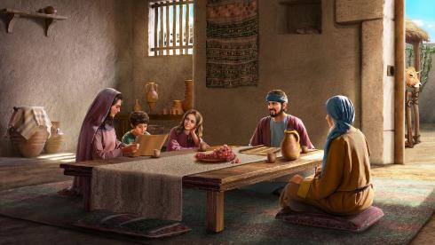
ແຜ່ນດິນທີ່ພຣະເຈົ້າຊົງປະທານໃຫ້
“ແຜ່ນດິນໂລກ ແລະທຸກສິ່ງທີ່ຢູ່ໃນນັ້ນກໍເປັນຂອງພຣະເຈົ້າຢາເວ ແຜ່ນດິນໂລກແລະທຸກຄົນທີ່ອາໄສຢູ່ກໍ່ເປັນຂອງພຣະອົງດ້ວຍ.” (ພສລສ 24:1)
ດັ່ງທີ່ອາດາມ ແລະ ເອວາບໍ່ໄດ້ເຮັດສິ່ງໃດເລີຍເພື່ອໃຫ້ຄູ່ຄວນກັບສວນເອເດນ, ອັບຣາຮາມແລະລູກຫລານຂອງລາວກໍ່ບໍ່ໄດ້ເຮັດຫຍັງເລີຍເພື່ອໃຫ້ຄູ່ຄວນກັບດິນແດນແຫ່ງພັນທະສັນຍາ. ແຕ່ສິ່ງນີ້ເປັນຂອງຂັວນຈາກພຣະເຈົ້າ
ພວກເຮົາສາມາດປຽບທຽບຂອງຂວັນນີ້ກັບເຮືອນເຊົ່າ. ເຖິງວ່າອິດສະຣາເອນຈະສາມາດອາໄສຢູ່ໃນດິນແດນຄານາອານ ແຕ່ແຜ່ນດິນນັ້ນຍັງຄົງເປັນຂອງພຣະເຈົ້າຢູ່ (ພສລສ. 24:1).
ເຈົ້າຂອງເຮືອນແມ່ນຜູ້ທີ່ເບິ່ງແຍງຮັກສາ ຫລັງຄາ, ລະບົບນໍ້າ ແລະ ສິ່ງອື່ນໆໃນທໍານອງດຽວກັນນັ້ນ. ພຣະເຈົ້າແມ່ນຜູ້ທີ່ເຮັດໃຫ້ຝົນຕົກ, ມີແສງແດດ...ເພື່ອໃຫ້ປະຊາຊົນສາມາດດໍາລົງຊີວິດໄດ້ຢ່າງໝັ້ນໃຈໃນແຜ່ນດິນທີ່ພຣະເຈົ້າໄດ້ປະທານໃຫ້ກັບພວກເຂົາ
ຄືກັນກັບສວນເອເດນ ມີສິ່ງທີ່ຕ້ອງ “ຈ່າຍ” ນັ້ນກໍ່ຄື: ການເຊື່ອຟັງ (ລບລວ. 20:22). ແທ້ຈິງແລ້ວມັນເປັນເລື່ອງຂອງຄວາມສໍາພັນຢ່າງແທ້ຈິງ: ໂດຍການຮັກພຣະເຈົ້າ ແລະ ການຊື່ນຊົມພຣະພອນຂອງພຣະອົງ
ມື້ວານນີ້, ມື້ນີ້ ຄວາມເຊື່ອກໍ່ຍັງຕັ້ງໝັ້ນຢູ່ (ຮລ. 11:9-13).

Slide 6


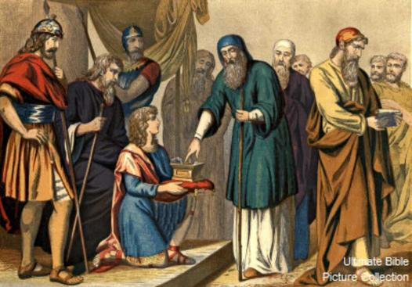
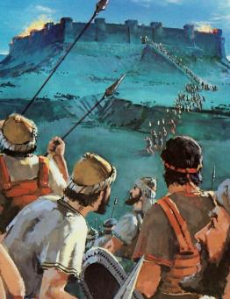
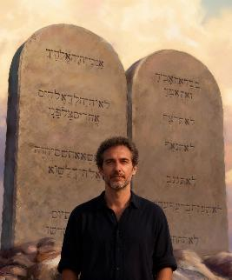
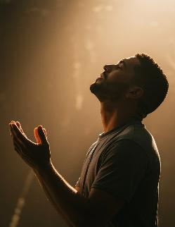
ການພິຊິດເອົາດິນແດນ
“ບັດນີ້ໃຫ້ເຈົ້າແບ່ງດິນແດນນີ້ໃຫ້ແກ່ 9 ເຜົ່າ ແລະ ເຜົ່າມານາເຊ ເຄິ່ງເຜົ່າ ເພື່ອໃຫ້ເປັນກໍາມະສິດຂອງພວກເຂົາ ” (ຢຊ 13:7)
ເມື່ອໂຢຊວຍອາຍຸຫລາຍແລ້ວ, ພຣະເຈົ້າຊົງສັ່ງວ່າໃຫ້ແບ່ງດິນແດນໃນທ່າມກາງເຜົ່າຕ່າງໆ, ລວມເຖິງດິນແດນທີ່ຍັງບໍ່ທັນໄດ້ຍຶດຄອງ (ຢຊ. 13:1-7).
ແຜ່ນດິນເປັນຂອງພວກເຂົາ, ແຕ່ວ່າພວກເຂົາຕ້ອງໄດ້ພະຍາຍາມຄອບຄອງດິນແດນນັ້ນ. ພຣະອົງບໍ່ໄດ້ເຮັດໂດຍທີ່ມະນຸດບໍ່ມີຄວາມຮ່ວມມື; ພຣະອົງເຮັດໜ້າທີ່ຂອງພຣະອົງ, ມະນຸດກໍ່ຕ້ອງເຮັດໜ້າທີ່ຂອງມະນຸດ
ແຕ່ຢ່າລືມວ່າການຊະນະຂອງພວກເຂົານັ້ນບໍ່ໄດ້ມາຈາກພວກເຂົາ ແຕ່ມາຈາກພຣະເຈົ້າ(ພບຍສ. 9:5). ພວກເຮົາກໍ່ເປັນຄືກັນກັບຊາວອິດສະຣາເອນ ຄື: ພວກເຮົາບໍ່ສາມາດຊ່ວຍຕົນເອງໃຫ້ລອດ ແລະ ໄດ້ຮັບມໍລະດົກຕາມພັນທະສັນຍາໄດ້ດ້ວຍຕົນເອງ. ແຕ່ພວກເຮົາກໍ່ຕ້ອງເຮັດໃນສ່ວນທີ່ເປັນຂອງພວກເຮົາ ນັ້ນກໍ່ຄື ເຊື່ອ ແລະ ໄວ້ວາງໃຈ ແລະ ໃຫ້ພຣະອົງເຮັດໜ້າທີ່ຂອງພຣະອົງ(ອຟຊ. 2:8-9; ຄລຕ. 3:29).
ເພາະວ່າ ເມື່ອພວກເຮົາໄດ້ຮັບຄວາມລອດຈາກພຣະອົງແລ້ວ ພຣະອົງໄດ້ຂໍໃຫ້ພວກເຮົາເຮັດ 2 ຢ່າງນັ້ນກໍ່ຄື: ເຊື່ອ ແລະ ຄວາມກະຕັນຍູ(ຟລປ. 2:12); (ຮລ. 12:28).

Slide 7

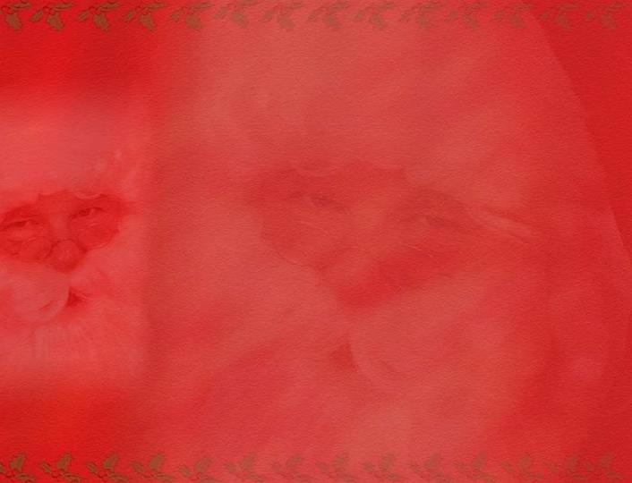
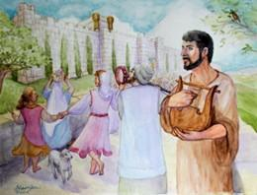
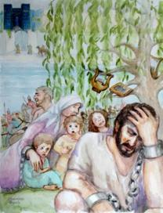
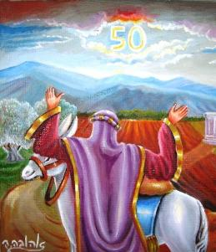
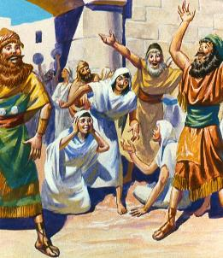
ຮັກສາສິ່ງທີ່ໄດ້ຮັບມາ
“ທີ່ດິນຂອງພວກເຈົ້າຂາຍໃນລັກສະນະຖາວອນບໍ່ໄດ້ ເພາະວ່າພວກເຈົ້າບໍ່ແມ່ນເຈົ້າຂອງທີ່ດິນຕອນນັ້ນ ທີ່ດິນເປັນຂອງເຮົາ ແລະ ພວກເຈົ້າກໍ່ເປັນດັ່ງຄົນຕ່າງດ້າວທັງຫລາຍ ທີ່ໄດ້ຮັບອະນຸຍາດໃຫ້ປູກຝັງກິນໃນທີ່ດິນເທົ່ານັ້ນ” (ລບພລວ 25:23)
ເມື່ອໄດ້ຮັບມໍລະດົກແລ້ວ, ກໍ່ມີກົດເກນພິເສດທີ່ຄວບຄຸມການນໍາໃຊ້ທີ່ດິນ ນັ້ນກໍ່ຄື: ໃນປີທີ່ເປັນຂອງວັນສະບາໂຕ ແລະ ໃນປີແຫ່ງການປົດປ່ອຍ
ໃນປີສະບາໂຕ ເຊິ່ງເປັນປີແຫ່ງການຂະຫຍາຍວັນສະບາໂຕອອກໄປຢ່າງກວ້າງຂວາງ ເພື່ອເຮັດໃຫ້ແຜ່ນດິນໄດ້ພັກຜ່ອນ (ລບລວ. 25:2-5). ການບໍ່ປະຕິບັດຕາມຂໍ້ລະບຽບນີ້ ເປັນໜຶ່ງໃນສາເຫດທີ່ຖືກເນລະເທດ (2 ຂ່າວຄາ. 36:20-21).
ປີແຫ່ງການປົດປ່ອຍ ແມ່ນກ່ຽວຂ້ອງກັບການຄືນທີ່ດິນໃຫ້ແກ່ເຈົ້າຂອງເດີມ ເພື່ອຫລີກລ້ຽງຄວາມບໍ່ເທົ່າທຽມກັນທາງສັງຄົມ. (ລບລວ. 25:10, 23, 40-41).
ໂດຍພື້ນຖານແລ້ວ ນີ້ແມ່ນຈຸດປະສົງຫລັກຂອງພຣະກິດຕິຄຸນ: ເພື່ອລົບລ້າງຄວາມແຕກຕ່າງລະຫວ່າງຄົນຈົນ ແລະ ຄົນລວຍ, ນາຍຈ້າງ ແລະ ລູກຈ້າງ, ຜູ້ມີສິດ ແລະ ຜູ້ດ້ອຍໂອກາດ, ເຮັດໃຫ້ພວກເຮົາທຸກຄົນເທົ່າທຽມກັນໂດຍຄໍານຶງເຖິງຄວາມຈໍາເປັນເຖິງພຣະຄຸນຂອງພຣະເຈົ້າ

Slide 8

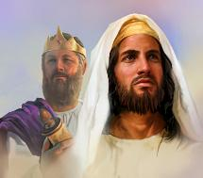
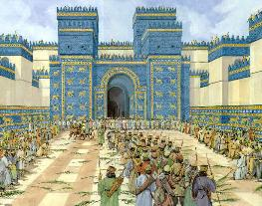
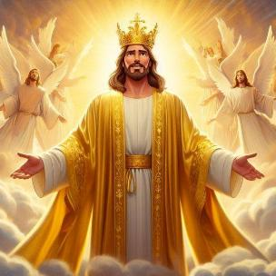
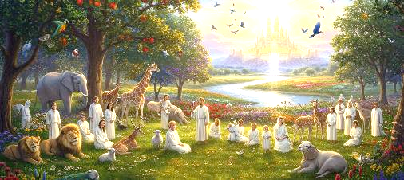
ດິນແດນທີ່ໄດ້ຮັບຄືນມາ
“ພວກເຂົາຈະອາໄສຢູ່ໃນດິນແດນທີ່ເຮົາໄດ້ມອບໃຫ້ແກ່ຢາໂຄບຜູ້ຮັບໃຊ້ຂອງເຮົາ ຄືດິນແດນບ່ອນທີ່ປູ່ຍ່າຕາຍາຍຂອງພວກເຂົາໄດ້ອາໄສຢູ່. ພວກເຂົາຈະອາໄສຢູ່ທີ່ນັ້ນຕະຫລອດໄປ ແລະ ລູກຂອງພວກເຂົາຕະຫລອດທັງເຊື້ອສາຍທຸກຄົນກໍ່ຈະອາໄສຢູ່ທີ່ນັ້ນດ້ວຍ. ຜູ້ຮັບໃຊ້ຂອງເຮົາດັ່ງດາວິດຈະເປັນກະສັດປົກຄອງພວກເຂົາຕະຫລອດໄປ” (ອຊກ 37:25)
ຍ້ອນການບໍ່ເຊື່ອຟັງຂອງພວກເຂົາ, ອິດສະຣາເອນຈຶ່ງຖືກຖອນຮາກຖອນໂຄນຈາກດິນແດນຂອງຕົນເອງ ແລະ ຖືກໂຍນເຂົ້າໄປທີ່ບາບີໂລນ. ແຕ່ວ່າພຣະເຈົ້າບໍ່ໄດ້ປະຖິ້ມພວກເຂົາ
ພຣະອົງສັນຍາວ່າຈະນໍາພວກເຂົາກັບມາ, ແລະ ມອບດິນແດນໃຫ້ພວກເຂົາຕະຫລອດໄປ, ແລະ ຕັ້ງດາວິດໃຫ້ເປັນກະສັດປົກຄອງພວກເຂົາຕະຫລອດໄປ(ອຊກ. 37:25). ແຕ່ວ່າອິດສະຣາເອນບໍ່ໄດ້ຄອບຄອງດິນແດນນັ້ນຕະຫລອດໄປ ແລະ ດາວິດກໍ່ເສຍຊີິວິດໄປແລ້ວ, ແລ້ວຄໍາພຣະຍາກອນທີ່ພຣະເຈົ້າກ່າວນັ້ນມີຄວາມໝາຍວ່າແນວໃດ?
ພຣະເຢຊູໄດ້ຮັບການປະກາດວ່າເປັນກະສັດຜູ້ແທ້ຈິງ ຜູ້ທີ່ຈະປົກຄອງພວກເຮົາຕະຫລອດນິຣັນດອນ.
ພຣະອົງເປັນຜູ້ທີ່ເຮັດໃຫ້ພັນທະສັນຍາທັງໝົດນັ້ນເປັນຄວາມຈິງ (ໂຣມ. 15:8; 2 ຄຣທ 1:20). ໃນພຣະອົງ ພວກເຮົາໄດ້ຮັບພຣະພອນທັງໃນປະຈຸບັນ ແລະ ໃນອະນາຄົດ (1 ປຕ. 1:3-4). ໃນອີກບໍ່ດົນ ຕີນຂອງພວກເຮົາກໍ່ຈະໄດ້ກ້າວເຂົ້າສູ່ແຜ່ນດິນແຫ່ງພັນທະສັນຍາ

